Slide 1
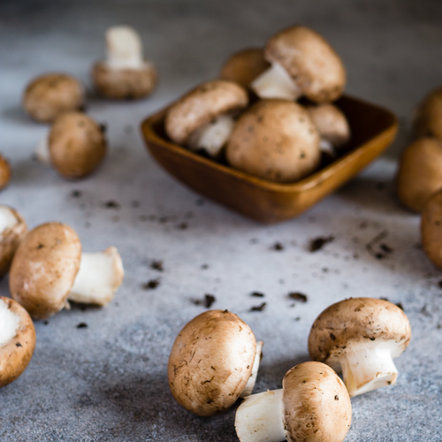
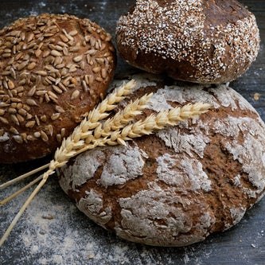
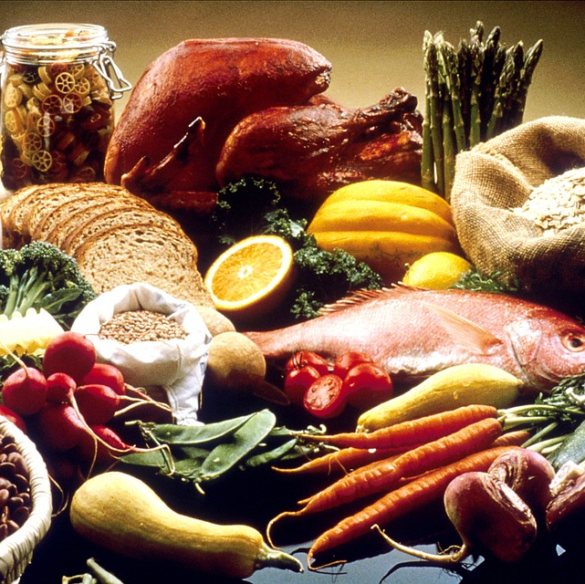
Värdet av Samla
Erfarenhet
Legitimitet
Styrka

Slide 2
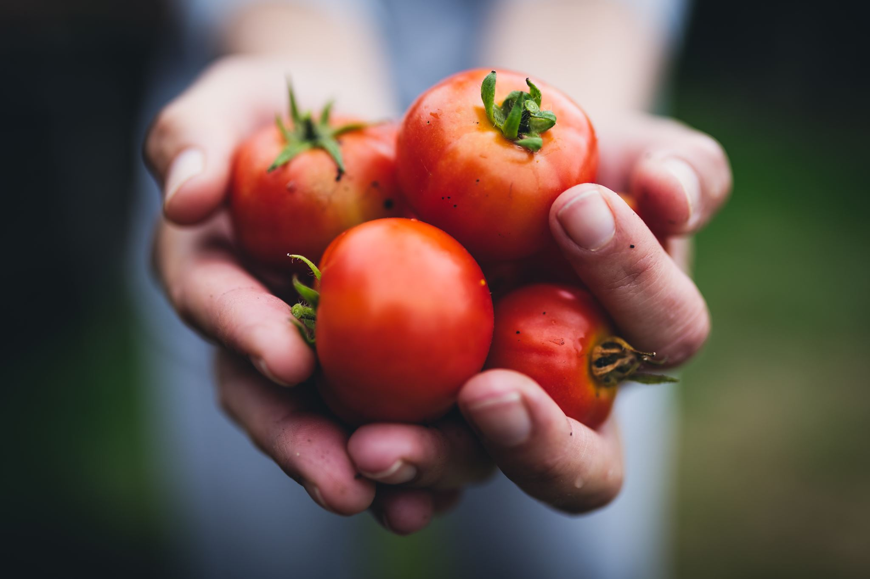
Januari : Grune Woche, Berlin
Februari: Passion för Mat, Göteborg
Mars: Holdbar 2020, Oslo
Lättuggat Branschmingel, Statt Karlstad
Corona restriktioner
April : Inställd Pop-up
Maj : Projektskrivningar Corona ansökan
Upphandling Länsstyrelsen
Juni : Lansering av Smaka på Värmland, direktsänt matlagningsprogram
Lansering av Direktleverans till din dörr i samverkan med NWT
Ny medarbetare – Pernilla Samuelsson, Projektledare
Kick-off Affärsutvecklingsprogrammet
Juli: Beslut om Kompetensförsörjning av nyföretagare inom
livsmedelsbranschen
Augusti: Planering av digital omställning
Skrivning av nytt EU-projekt -SMAK
September: Inspirationsträff i Filipstads kommun
Oktober: Ny medarbetare – Susanne Ekmark, Projektledare
Totalt 11 kommuner medfinansierar kommande EU-projekt
November: Planering för Nyföretagarutbildning
December : Basfinansiering klar från Karlstad Kommun

Slide 3
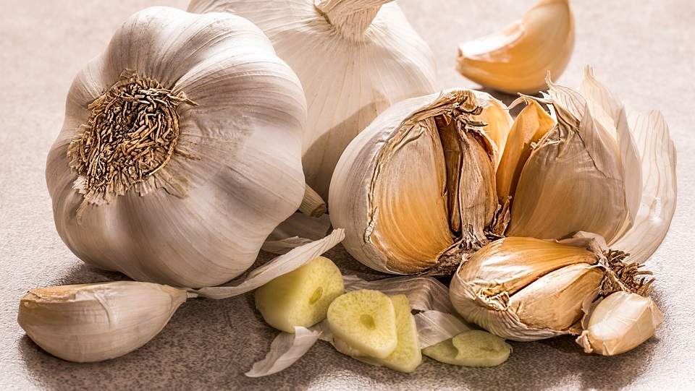
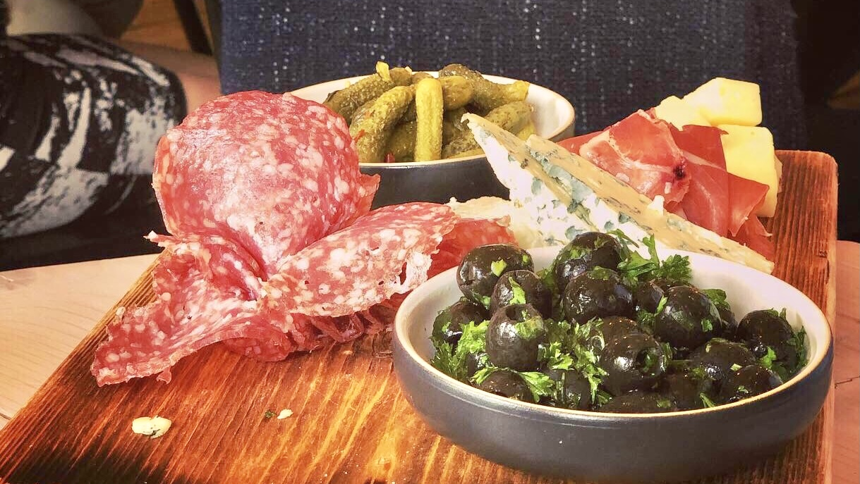
VAD HÄNDER 2021?
Ny EU-ansökan – SMAK – beslut i juni
Ny regional ansökan kring handlingsplanen för livsmedelsstrategin – Smart specialisering
Klusterstrategi
Lansering av ny hemsida och konsumentplattform
Avslut av affärsutvecklingsprogram
Avslut av Lönsam Tillväxt i Matregion Värmland

